Slide 1

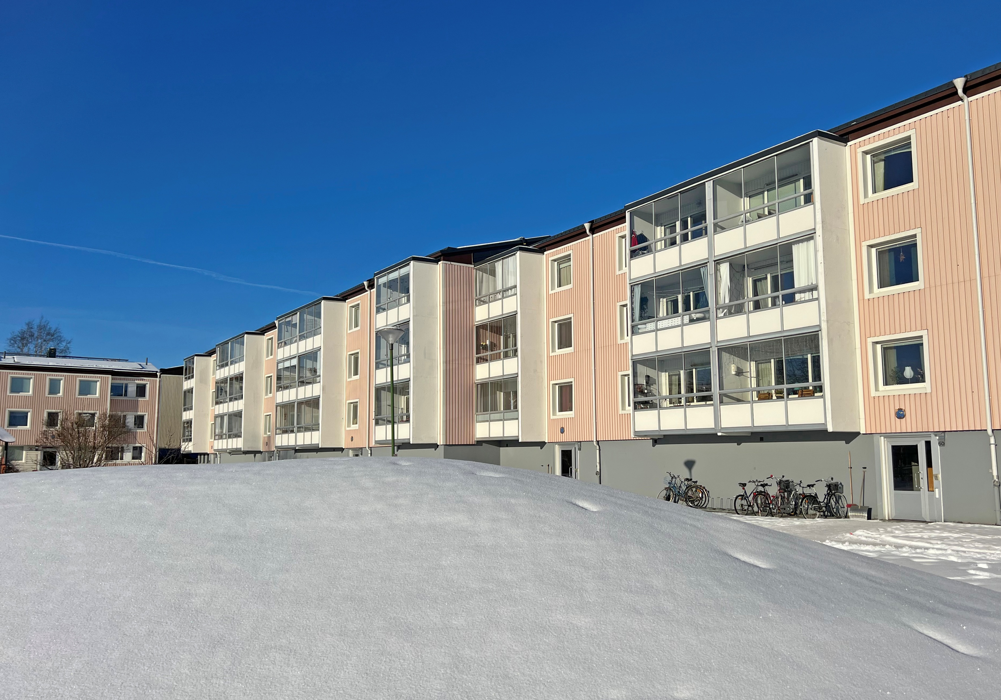
Nya balkonger BRF Daggkåpan

Slide 2
Prisuppgifter på 156 nya balkonger till Brf Daggkåpan. Alt 1!
Förslaget är likt Brf Bandyvallen, förutom att balkongerna blir större hos Daggkåpan.
Rivning och deponi, samt framtagning av bygglovsritningar och ansökan ingår i grundpriset. Vi håller även en balkongvisning för dom boende i ett tält, samt är med på extra stämman om så önskas.
Plattor med ca. mått 4 x 1,9 m.
Inglasningssystem Air med Twinluckor (ramlucka), samt alu handledare.
Bröstning av horisontell delad bröstning av opal-och klarglas.
Isolerade tak med snörasskydd och takavvattning.
Se bifogade fotomontage.
Grundpris: 27 691 000 kr. 177 500kr/balk.
Tillkommer 32% 36 552 120 kr
Tillval:
Solskyddsgardiner. 800 000 kr
Matta. 430 000 kr
Lackning balkongram. 220 000 kr Utgår vid innertak.
Målning undersida platta 190 000 kr Utgår vid innertak.
Lackning infästningar 240 000 kr
Innertak. 1140 000 kr -410 000 kr = 730 000 k
Tillkommer = moms samt HSB

Slide 3
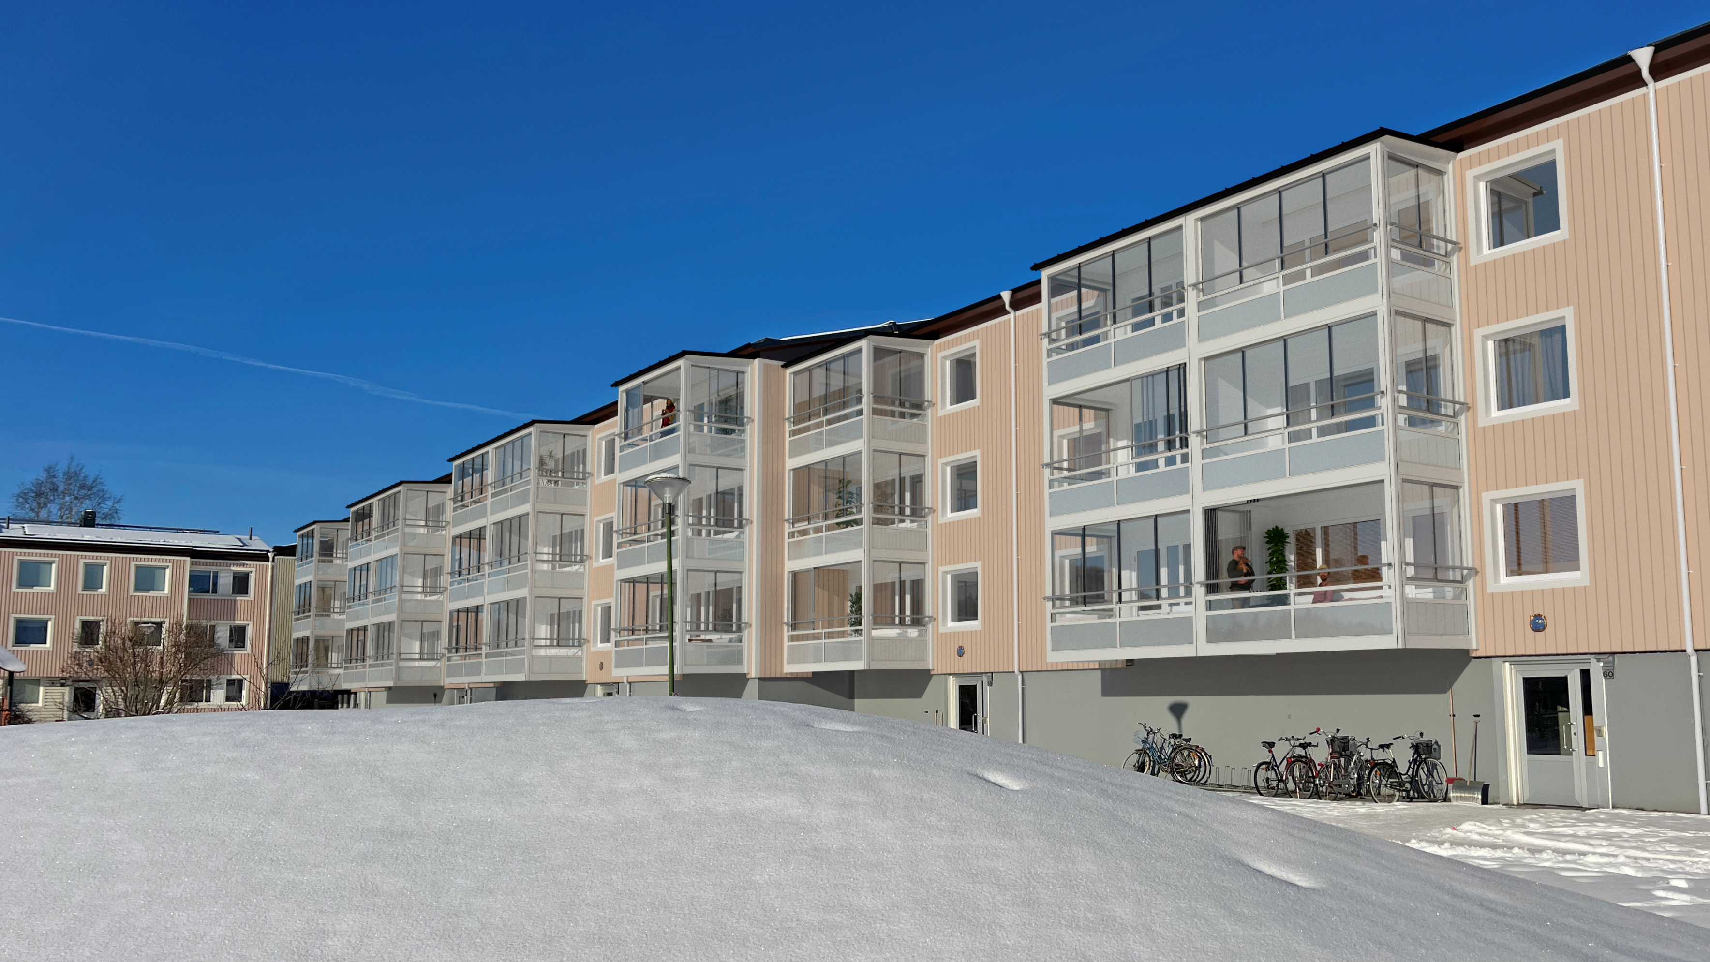
Alt 1

Slide 4
Prisuppgifter på 156 nya balkonger till Brf Daggkåpan. Alt 2!
Förslaget är likt Brf Bandyvallen, förutom att balkongerna blir större hos Daggkåpan.
Rivning och deponi, samt framtagning av bygglovsritningar och ansökan ingår i grundpriset. Vi håller även en balkongvisning för dom boende i ett tält, samt är med på extra stämman om så önskas.
Plattor med ca. måtten 120 st 7,5 x 2,2 m och 36 st 8,5 x 2,2 m.
Inglasningssystem Air med Twinluckor (ramlucka), samt alu handledare.
Bröstning av horisontell delad bröstning av opal-och klarglas.
Isolerade tak med snörasskydd och takavvattning.
Se bifogade fotomontage.
Grundpris 42 253 000 kr. 271 000 kr/balk.
Tillkommer 32% 55 773 960 kr
Tillval:
Solskyddsgardiner. 980 000 kr
Matta. 650 000 kr
Lackning balkongram. 645 000 kr Utgår vid innertak
Målning undersida platta 245 000 kr Utgår vid innertak
Lackning infästningar 240 000 kr
Innertak. 1895 000 kr -890 000 kr = 1 005 000 k
Tillkommer= moms samt HSB

Slide 5
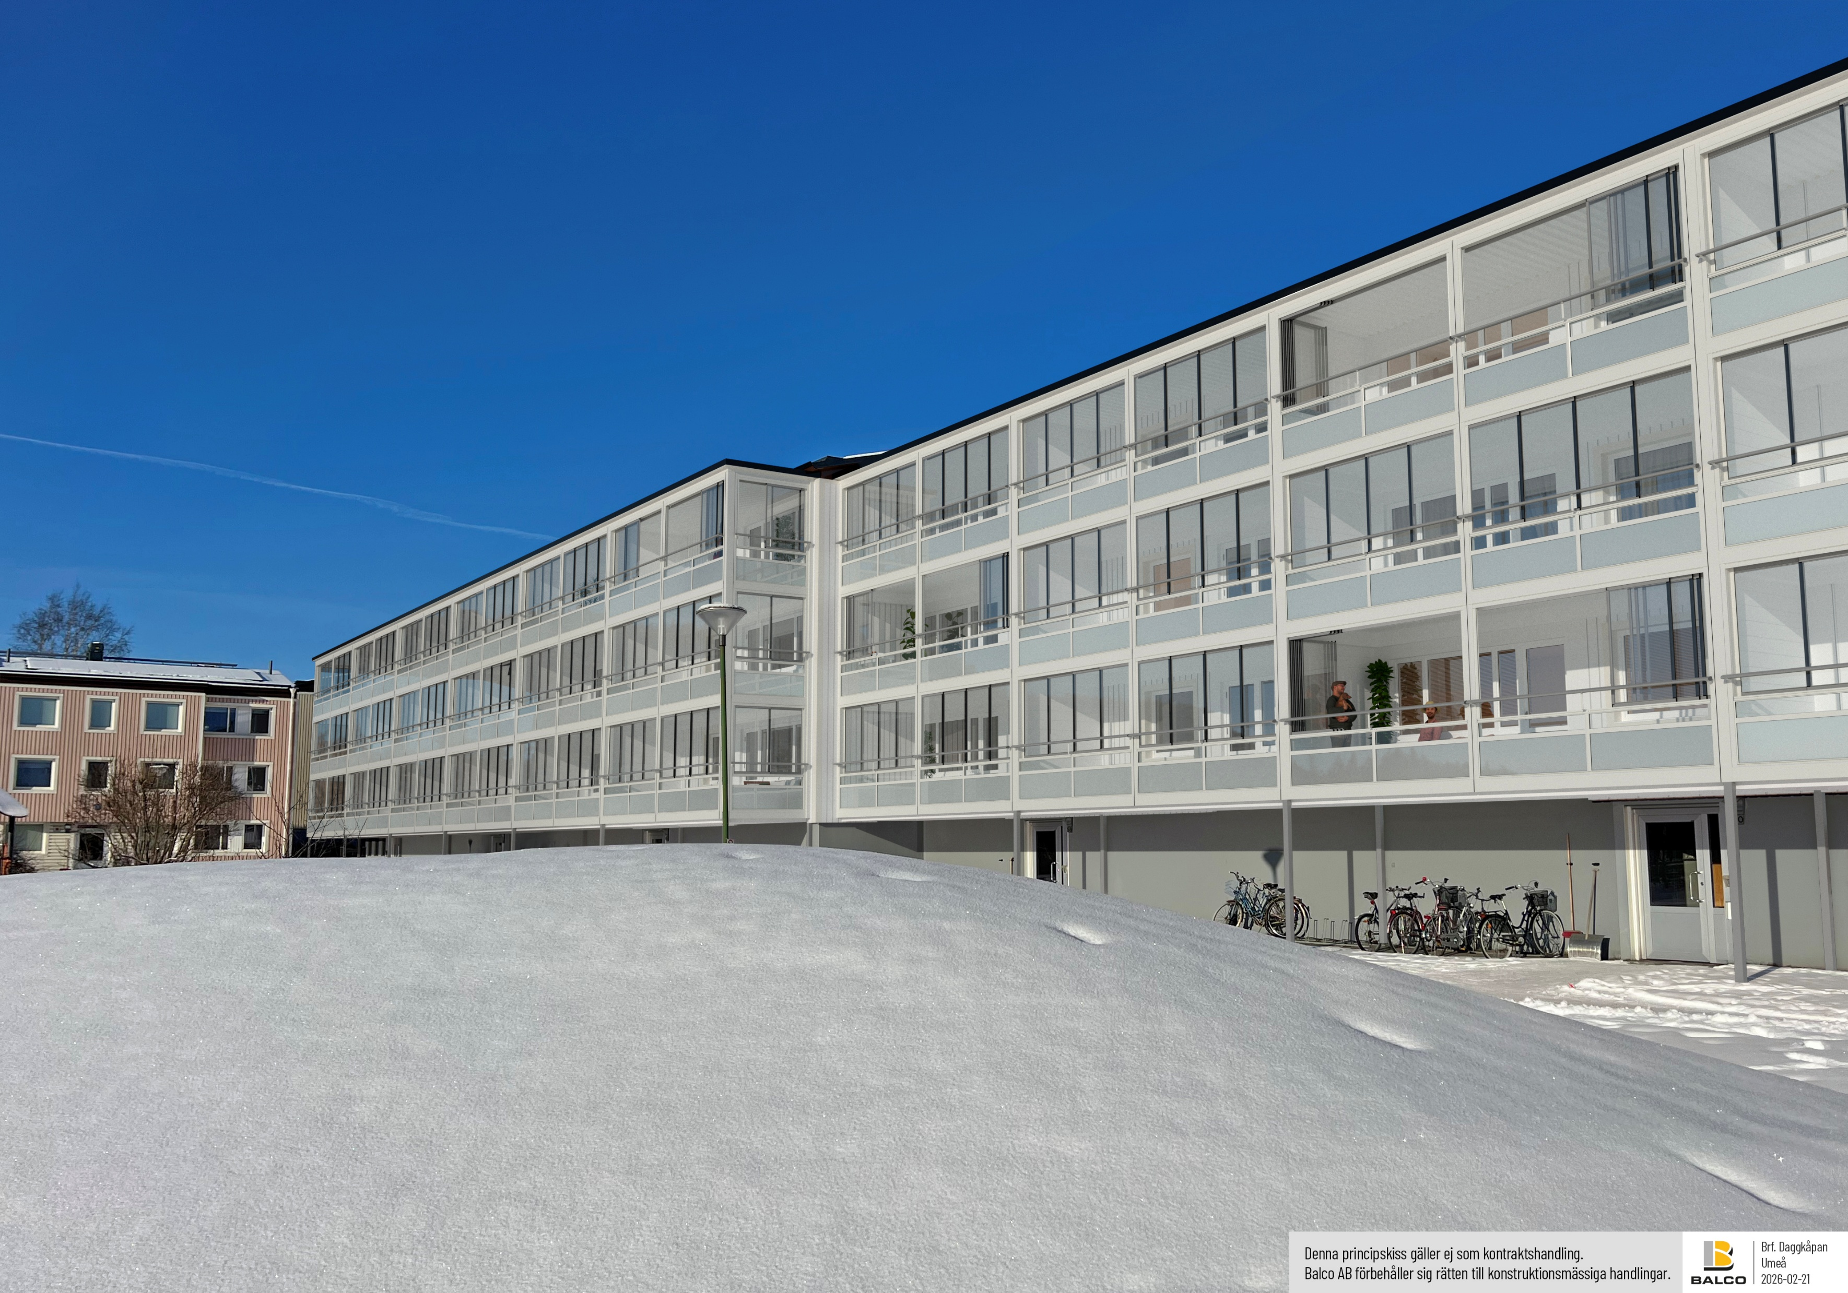
Alt 2

Slide 6
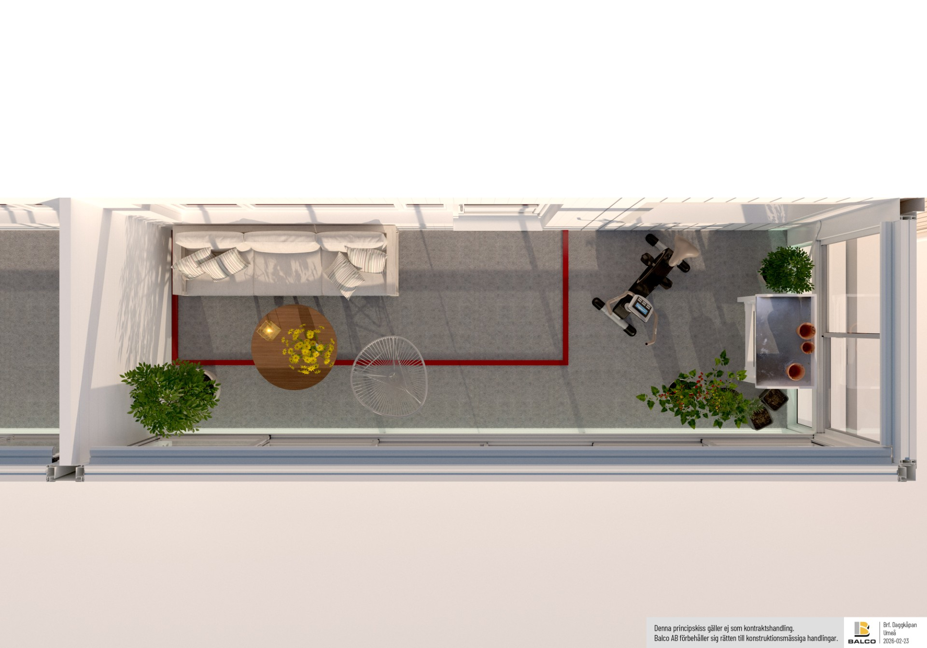
Alt 3
Upprättat av Timo Starck HSB
Daterat: 20260224

